Slide 1

Top Chef RPG
Fabien Daudet
Emmanuel Gicquel

Slide 2

Un jeu ou l’on entraîne son cuisinier ( virtuel !) à passer d’un simple commis de cuisine à un chef étoilé !

Slide 3
Origine de la conception du projet :
Formation du binôme et convergence d’idée
Jeu typé RPG
Thème Top Chef

Slide 4
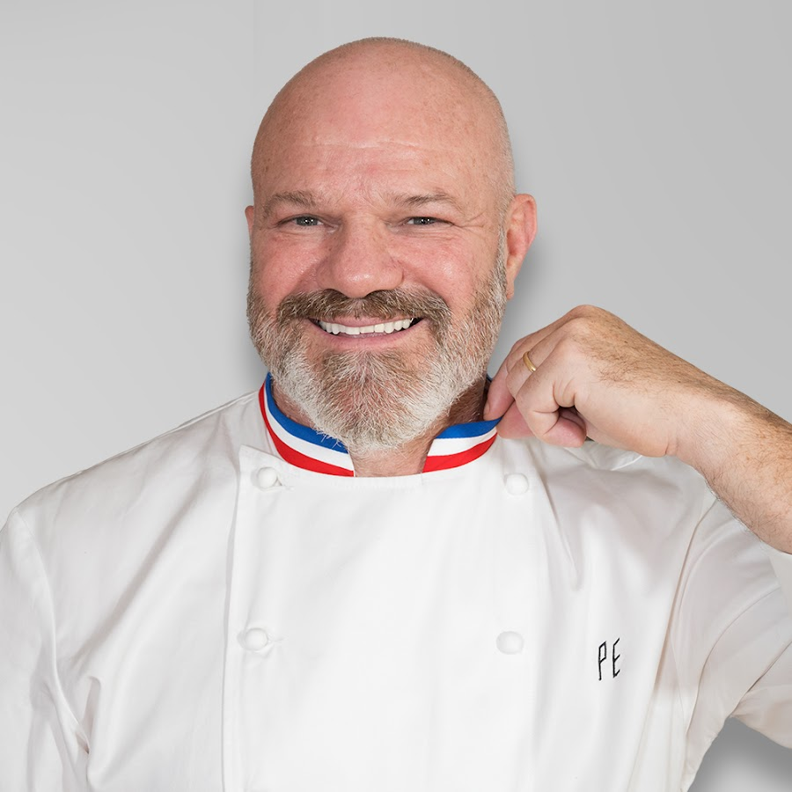

Fabien Daudet
20 ans de support IT
Pro des configurations / installations
Découverte du métier de développeur
Emmanuel Gicquel
2 ans de développement DotNet
6 ans d’enseignement des SVT
Facilité pour la conception du code
Apprécie d’avoir un environnement pré établi

Slide 5
Vision initiale
Interface web
Jeu à scénario « semi » libre
Caractéristiques du personnage évolutives
- force
- dextérité
- créativité
- chance
Accumulation d’expérience
Stock de ressources (ingrédients)

Slide 6
Contraintes :
Nombre d’entité
API REST
Interface Angular
GitHub
Test unitaires, fonctionnels, intégration
Exploiter progressivement les notions vues

Slide 7
Sommaire
De l’idée à la conception
Réalisation du code
Tests
Interface
Evolutions

Slide 8
De l’idée …. À la conception
Définition du besoin
Règle de fonctionnement
Définition des entités
Conception du code / architecture

Slide 9
Définition du besoin
Un utilisateur => un compte
Un ou plusieurs personnages par utilisateur
Un cuisinier : des caractéristiques qui évoluent
Des recettes, Des cours de cuisine
Des ingrédients
Des outils de cuisine

Slide 10
Une évolution non linéaire
Evolution linéaire
Evolution non-linéaire

Slide 11

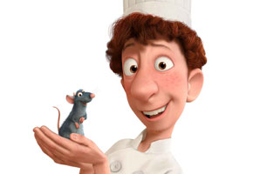
Règles de fonctionnement
cuisinier
Recette
Gagne :
Expérience
Ingrédients
Utilise :
Ingrédients

Slide 12
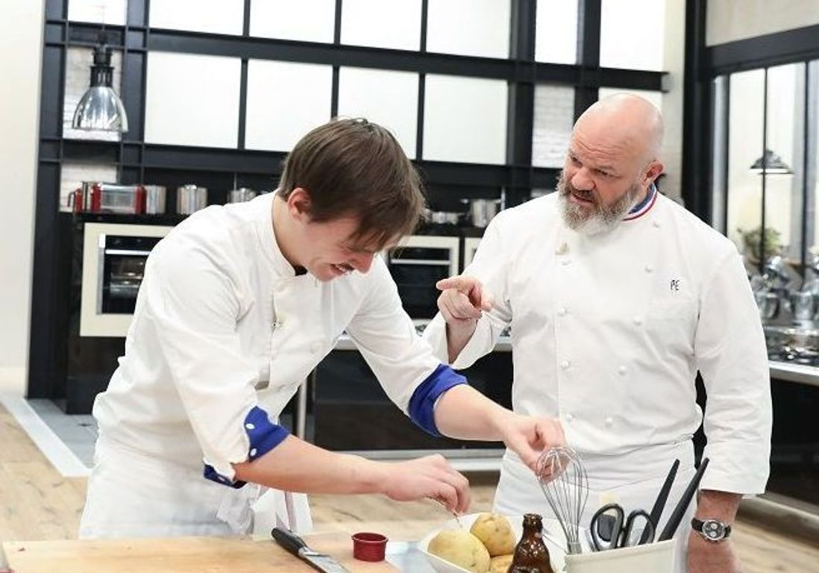
Règles de fonctionnement
cuisinier
Leçon
Déblocage :
Ingrédients
Réalisation :
expérience
Gagne :
caractéristiques

Slide 13


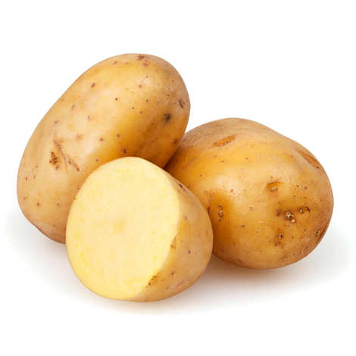
Définition des entités
Utilisateur
Ingrédient
Leçon
Recette
cuisinier

Slide 14





Conception / Architecture
Repository
Entités
BDD
Services
DTO
Exposition API

Slide 15
Conception / Architecture
Repository
Entités
BDD
Services
DTO
Exposition API

Slide 16



Conception / Architecture
API Back : SpringBoot, Hibernate, …
Front : Angular
Entités
Repository
BDD
DTO
DTO
Services
Exposition API

Slide 17
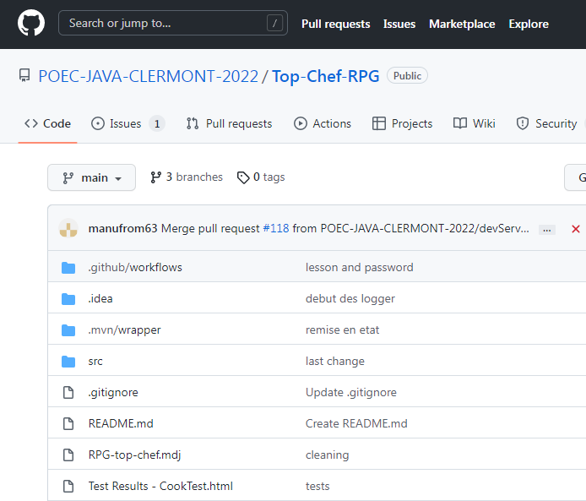
Réalisation du code
Utilisation de Git Hub
Branches :
Main
devA
devB
…

Slide 18
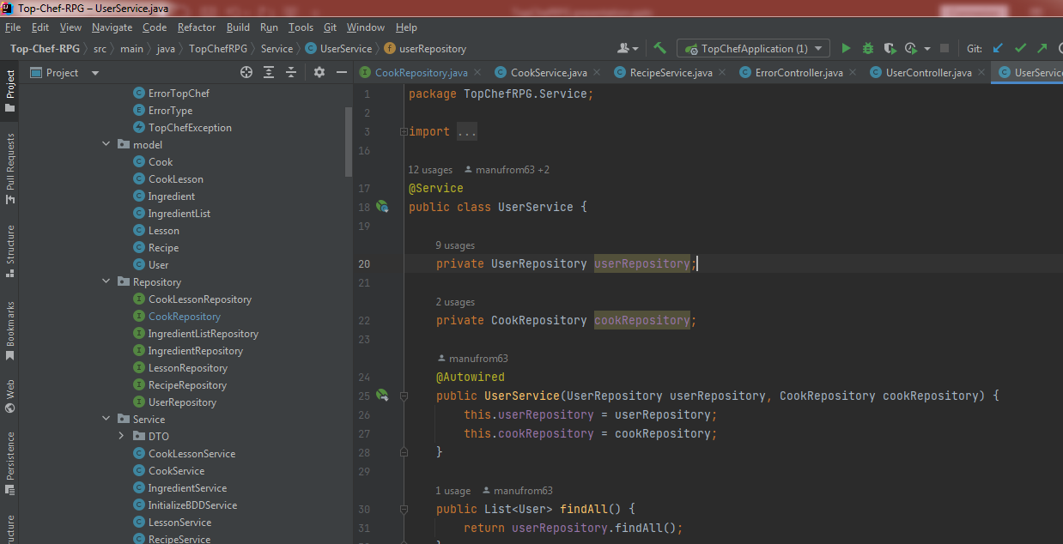
Réalisation du code
IDE : Eclipse puis InteliJ
BDD : MySQL, Amazon AWS / PHP my Admin
Partage des tâches par affinités/capacités
CheckUps réguliers

Slide 19
Tests Unitaires
Service
A
Méthode A
TEST A
Services
Service
B
Méthode B
TEST B
Service
C
Méthode C
TEST C

Slide 20
Tests Unitaires
Services
Repository
Service
B
Méthode A
Méthode Repo
interdépendance
TEST A

Slide 21
Tests Fonctionnels
Repository
Services
BDD
Service
B
Méthode A
Méthode Repo
Data
interdépendance
TEST A

Slide 22
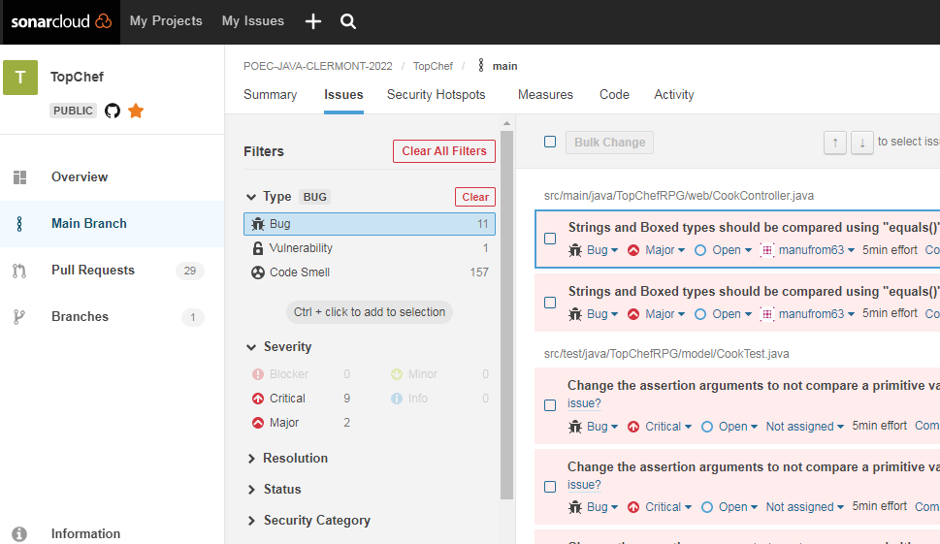
Tests d’Intégration

Slide 23
Interface
Welcome to Top Chef
Cook Detail
Expérience
Carac 1
Carac 2
Carac 3
Lessons
Frigo
Achat
Lesson 1
Lesson 1
Ingrédient 1
Lesson 1
Lesson 1
Ingrédient 2
Ingrédient 3
Ingrédient 4
Lessons
Ingrédient 5
Recette 1
Recette 2
Recette 3
Recette 4

Slide 24


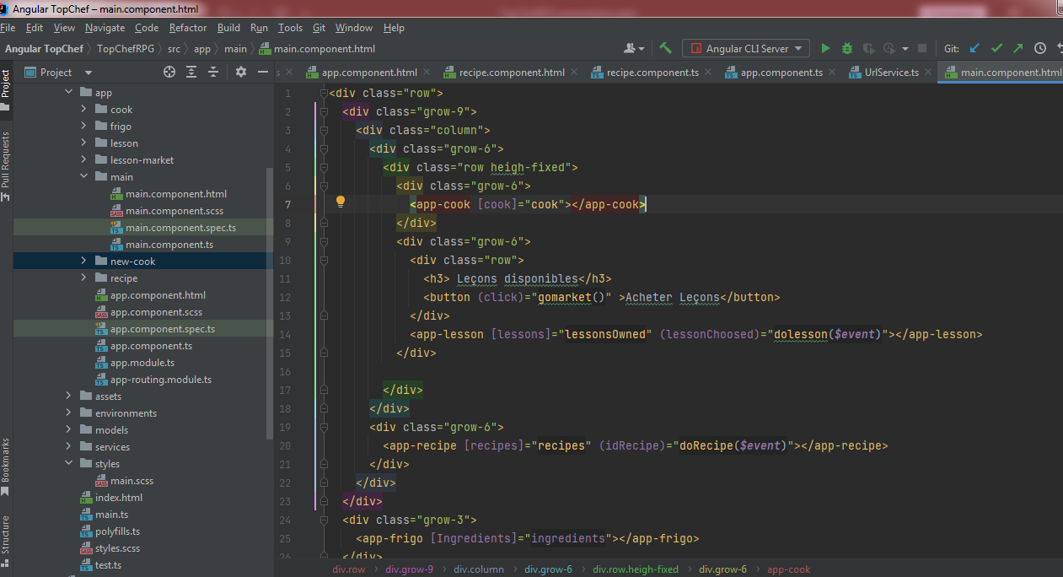
Interface

Slide 25
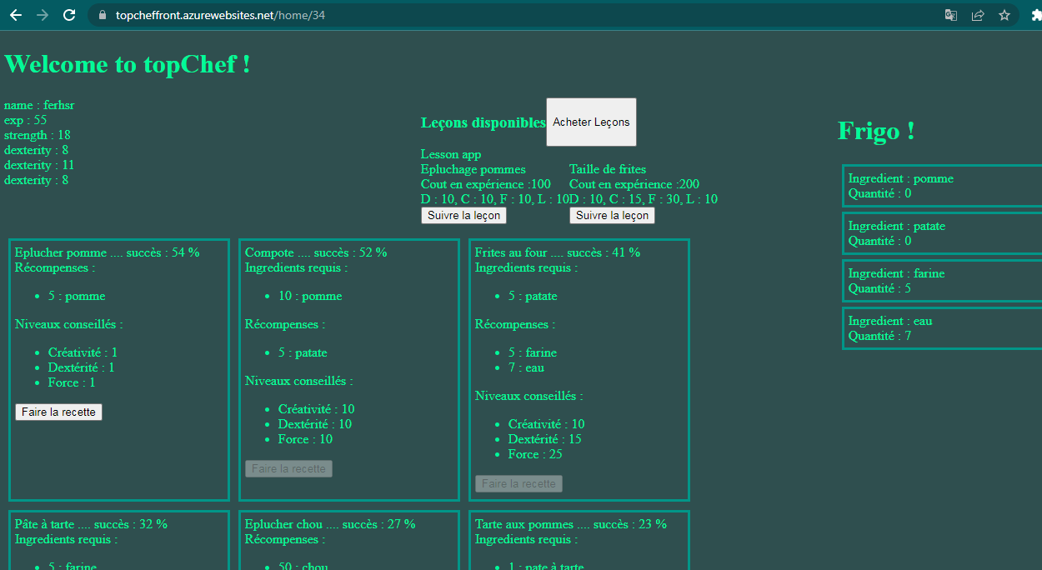
Interface

Slide 26


Demo Live !
https://topcheffront.azurewebsites.net/

Slide 27
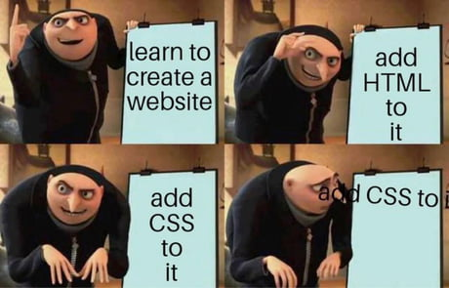
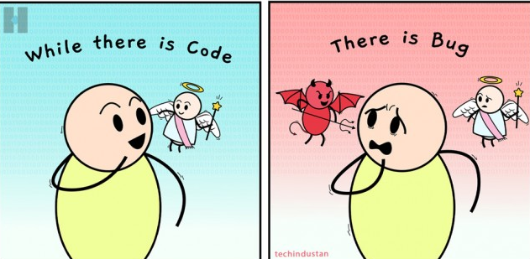

Evolutions
Le style de l’interface
Eléments non implémentés
Bugs, typo, …

Slide 28
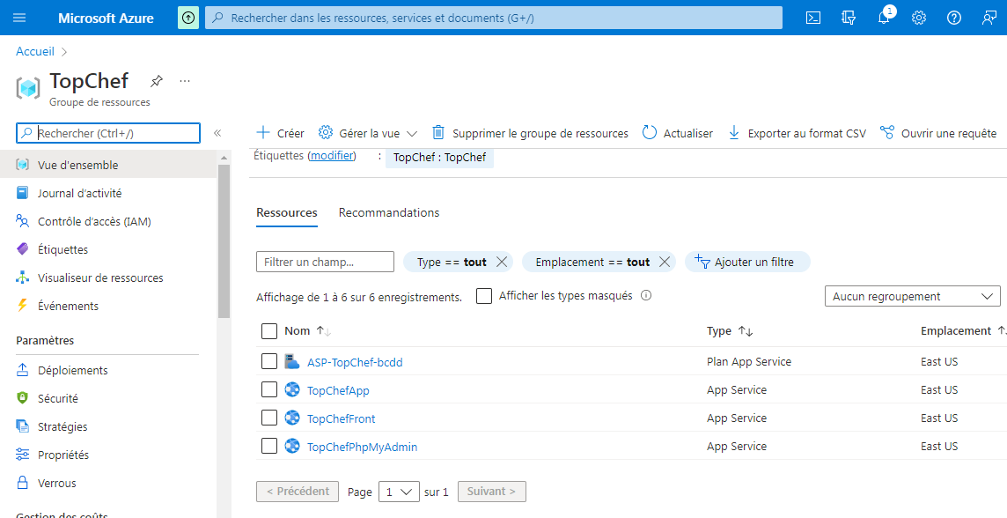
Annexes

Slide 29
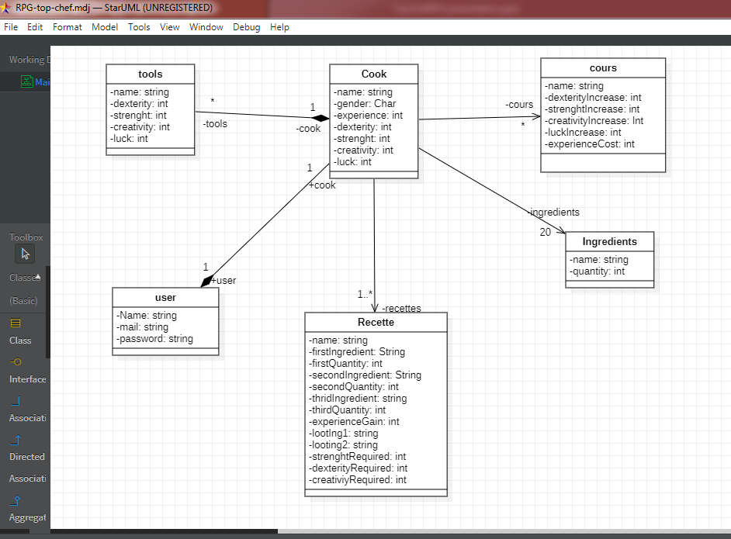
Annexes

Slide 30
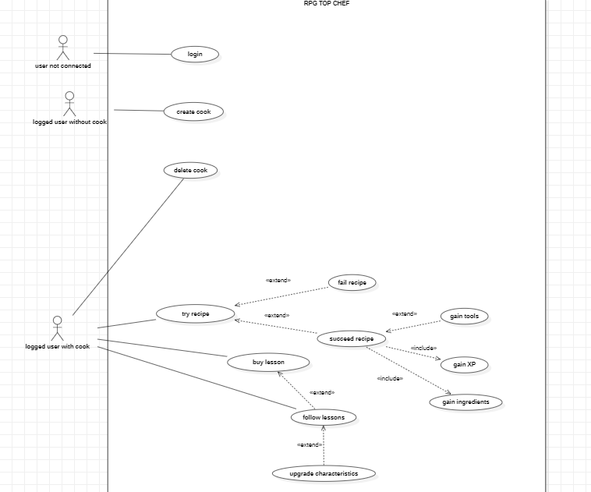
Annexes

